Slide 1
İZ A · 13:30 – 16:45 · MÜHENDİSLİK + DEVOPS
Gem Hunter Laboratuvarı
9 alıştırma: anla » genişlet » hata avla » yayınla — yabancı kodda
Panteon Games için hazırlanmıştır — Codeo · İleri Atölye
Codeo · Panteon Games — İleri Atölye İz A: Gem Hunter Laboratuvarı

Slide 2
HARİTA
9 alıştırma, yaşayan bir oyun
# | Alıştırma | Ne yapıyorsunuz | Öğretilen beceri
01 | Recon | ARCHITECTURE.md çıkar | Kod arkeolojisi; ajan iddialarını doğrulama
02 | Contract | Gerçek CLAUDE.md'yi yaz | Keşfi kurala çevirmek
03 | LevelData | Level 2'yi zorlaştır | Veri odaklı değişiklik; canlı board'da eval
04 | ComboCounter | Kombo sayacı ekle | Mevcut hook'ları bulup kullanmak
05 | NewGem | 7. taş: Amethyst | Başkasının sistemini doğru genişletmek
06 | BugHunt | BUG-312'yi çöz | Yabancı kodda kök neden kanıtı
07 | LevelLint | level_lint komutu | İçerik hattına stüdyo aracı
08 | CrossBomb | FEAT-88, şablonsuz | Ticket'tan kanıtlı özelliğe, yalnız
09 | Build | Terminalden iOS build | Build preprocessor'ı okumak; CI yolu
Ritim aynı: 5 dk gösterim + 5–10 dk uygulama + terminalden doğrulama. Detaylar Workshop/Ex0N_*.md dosyalarında (İngilizce).
Codeo · Panteon Games — İleri Atölye İz A: Gem Hunter Laboratuvarı

Slide 3
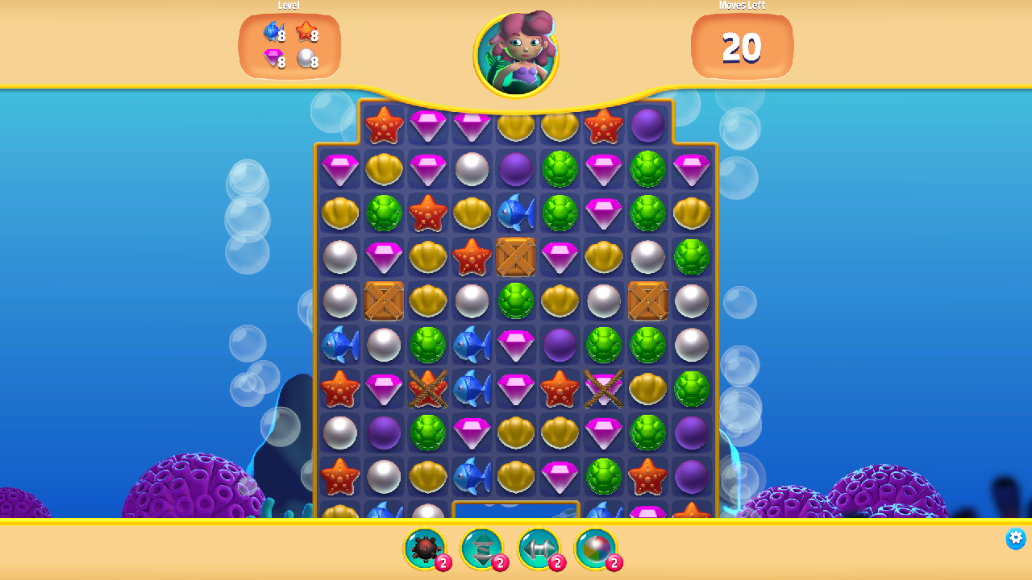
EX05 SONRASI OYUNUNUZ
Yedinci taş boardda: Amethyst
Mor inci — GemType 6 — Level 1'in taş karışımına CLI üzerinden kaydedildi; tek satır C# değişmedi.
Bir sonraki alıştırmanın sahnesi aynı zamanda BUG-312'yi taşıyor: sayaç, geri dönen takasta da düşüyor.
Kanıt aynı komutla: eval 'Match3.LevelData.Instance.RemainingMove'.
ex06-start checkpoint'i: mor Amethyst'ler boardda
Codeo · Panteon Games — İleri Atölye İz A: Gem Hunter Laboratuvarı

Slide 4
BLOK 1 · 13:45 – 14:45
Ex01 – Ex04: anla ve ilk dokunuş
1
Ex01 — Recon
Ajan mimariyi ARCHITECTURE.md'ye çıkarır; iki iddiayı kaynaktan siz doğrularsınız. Yanlış atıf = düzelttirme.
2
Ex02 — Contract
Stub CLAUDE.md gerçek sözleşmeye dönüşür. Test: taze ajan oturumuna 'neye dokunamazsın?' diye sorun.
3
Ex03 — LevelData
Level 2: MaxMove 20→16, sandık hedefi 6→11 — sahne verisinde, CLI ile, elle YAML açmadan.
4
Ex04 — ComboCounter
LevelData'nın mevcut delegate'lerine abone olan ComboTracker: yeni tesisat icat etmeyen plan makbul plandır.
Codeo · Panteon Games — İleri Atölye İz A: Gem Hunter Laboratuvarı

Slide 5
BLOK 2 · 14:45 – 16:30
Ex05 – Ex09: genişlet, avla, yayınla
1
Ex05 — Amethyst
Prefab kopyala, GemType 6, mor tint, Level 1 karışımına ekle. Sıfır C# değişikliği hedefin kendisi.
2
Ex06 — BUG-312
Sabahki demo, sizin klavyenizde. Semptom yaması planı REDDEDİLİR; eval kanıtı 20→19'u, düzeltme 20→20'yi gösterir.
3
Ex07 — level_lint
Açık sahneyi denetleyen CLI komutu; sabotaj testiyle kırmızıya düşürüp geri alırsınız.
4
Ex08 — FEAT-88
Şablonsuz ticket: Cross Bomb, satır+sütun temizler. SmallBomb deseni yol gösterir; kanıt: 13+1 taş tek match'te.
5
Ex09 — iOS build
unity command build + build_status; LevelList'in build preprocessor'ının sahne listesini nasıl doldurduğunu kaynaktan okursunuz.
15:00 – 15:15 ara. Geride kalan: ./catchup.sh exNN — tek komut, tam senkron.
Codeo · Panteon Games — İleri Atölye İz A: Gem Hunter Laboratuvarı

Slide 6




KURALLAR VE ÇIKTI
Gün boyu geçerli — ve kapanışa taşınacaklar
Sözleşme sizin sözleşmeniz
Ex02'de yazdığınız CLAUDE.md günün geri kalanında ajanınızı yönetir — sınır aşan planı reddedin.
Kanıtsız iş bitmez
Her alıştırmanın Verify bölümü terminalden çalışır; eval çıktısı olmayan 'bitti' bitti değildir.
Çözüm = sonraki dal
Takılınca: README → git diff exNN..exNN+1 → eğitmen. Kaçırınca: ./catchup.sh.
Kapanışa çıktı (16:40)
BUG-312 kanıt çifti + level_lint komutunuz + Cross Bomb videosu/gösterimi + build raporu. T1/T3 gözlemleri metrik tablosuna.
Codeo · Panteon Games — İleri Atölye İz A: Gem Hunter Laboratuvarı

